Slide 1
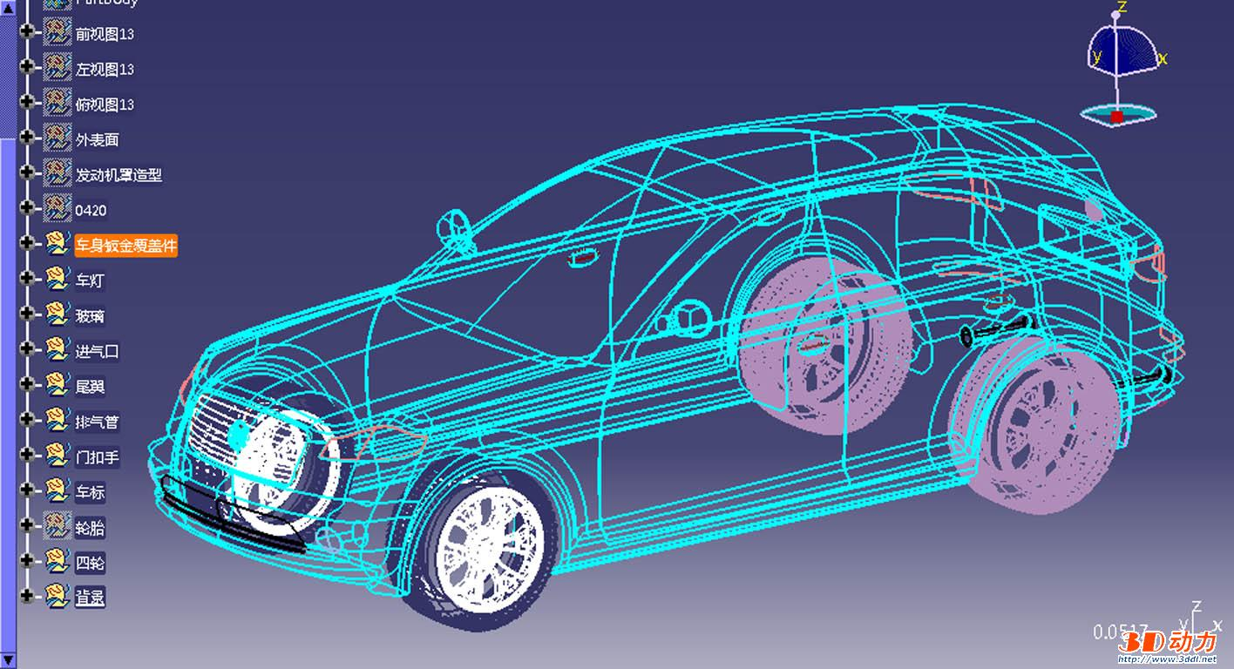
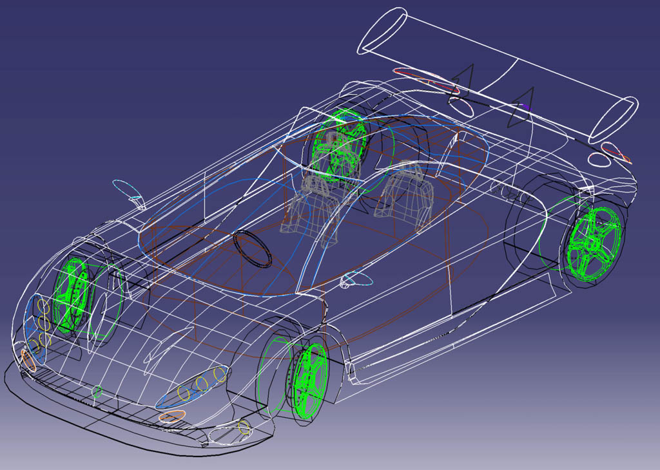
计算机高级图形学
Chapter 8 Hidden Surface Removal

Slide 2
3D Rendering Pipeline
3D Primitives
3D Modeling Coordinates
Model Transformation
3D World Coordinates
Lighting
3D World Coordinates
Viewing Transformation
3D Viewing Coordinates
Projection Transformation
2D Projection Coordinates
Clipping
Hidden
Surface
Removal
2D Projection Coordinates
Viewport Transformation
2D Device Coordinates
Scan Conversion
2D Device Coordinates
Image

Slide 3


Hidden Surface Removal
Motivation
Algorithms for HSR
  Back-face detection
  Painter’s algorithm
  Ray casting
  Scan-line
  Z-buffer
  Area subdivision

Slide 4
Motivation
Surfaces may be Back-Facing:
Back-Facing
Polygon
Viewer
Surfaces may be Occluding:
Viewer
Occluding
Polygon
Occluded
Polygon

Slide 5
Motivation
Surfaces may be Overlapping:
Viewer
Surfaces may be Intersecting:
Viewer

Slide 6
Algorithms
Back-Face Detection
Painter’s Algorithm
Ray Casting
Scan-Line
Z-Buffer
Area Subdivision

Slide 7
Back-Face Detection
Do not Render any Surface Oriented Away from Viewer
Back-Facing
Polygon
V
N
3D Primitives
Model Transformation
Viewer
Lighting
Polygon is back-facing to the viewer if V•N < 0
Viewing Transformation

Slide 8
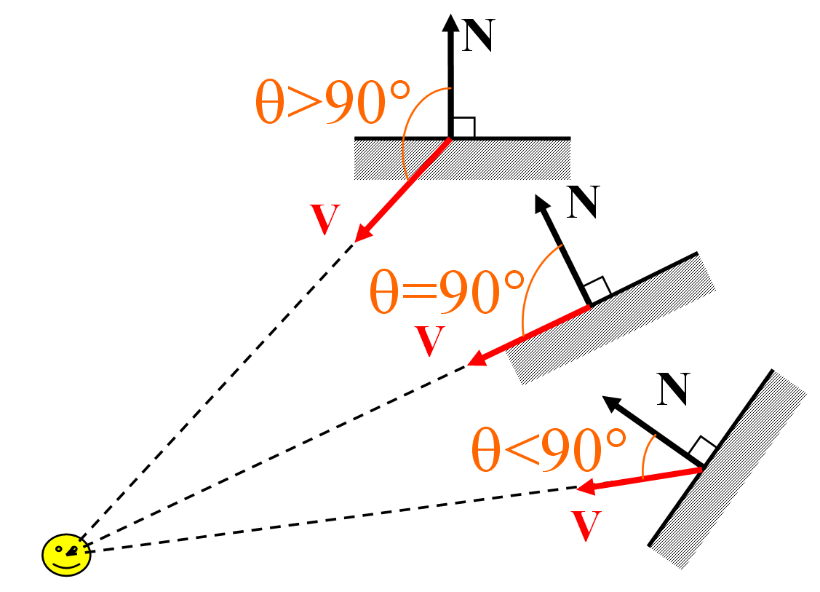
Back-Face Detection
  N⋅V<0：invisible
  N⋅V≥0：visible
V·N=|V||N|cosθ

Slide 9
Depth Sort
Painter’s Algorithm:
  Sort surfaces in order of decreasing maximum depth
  Scan convert surfaces in order starting with ones of greatest depth, reordering as necessary based on overlaps
A
D
E
Viewer
C
Viewport Transformation
View
Plane
B
Scan Conversion
Depth Sort
Image

Slide 10
Depth Sort
Comments
  O(nlogn)
  Intersecting polygons must be subdivided
  Sort order has lots of frame-to-frame coherence during walkthroughs
  Must fully compute every pixel for every polygon
  Used most often with BSP or static list-ordering

Slide 11
Ray Casting
Algorithm:
  Cast ray from viewpoint through each pixel to find front-most surface
A
D
E
3D Primitives
Model Transformation
Viewer
C
Lighting
View
Plane
B
Viewing Transformation
Notes:
光线投射算法是建立在几何光学基础上的一种算法，它模拟人的视觉效果，沿视线的路径跟踪场景的可见面。其基本思想是：由视点出发通过投影窗口（屏幕）的任一像素位置构造一条射线（投影线），将射线与场景中的所有多边形求交，如果有交点，就将该像素点的颜色置为深度（z值）最大的交点（最近的交点）所属的多边形的颜色；如果没有交点，就将该像素点的颜色置为背景颜色。算法步骤可简单描述如下：（1）通过视点和投影平面（显示屏幕）上的所有像素点作一入射线，形成投影线。（2）将任一投影线与场景中的所有多边形求交。（3）若有交点，则将所有交点按z值的大小进行排序，取出最近交点所属多边形的颜色；若没有交点，则取出背景的颜色

Slide 12
Ray Casting
Comments
  O(plogn) for p pixels
  May (or may not) utilize pixel-to-pixel coherence
  Conceptually simple, but not generally used

Slide 13
Z-Buffer
Algorithm:
  Store color and depth of closest surface for each pixel in frame buffer
  As scan convert, update only pixels whose (interpolated) depth is closer than the depth stored in the frame buffer
z=3
z=1
z=5
Viewport Transformation
z=4
z=2
Scan Conversion
z=5
z=5
Image

Slide 14
Z-Buffer
Comments
  Polygons can be rasterized in any order
  Requires lots of memory
  Requires per pixel processing, subject to aliasing (A-buffer)
  Commonly implemented in hardware
Notes:
Aliasing:混淆或重叠

Slide 15
Scan-Line
Algorithm:
  For each scan line, construct spans and sort by depth
z=3
z=1
z=5
Scan
Line
z=4
z=2
Viewport Transformation
z=5
z=5
z=1.8
z=3.8
Scan Conversion
Example:
Spans
Image
z=5
z=5
Notes:
每一条扫描线被物体中多边形的边界在屏幕的投影分割成若干相互邻接的子区间，每一子区间上只有一个可见面，如图9-3。因此，只要在每一个子区间内任一点处，在投影于该处的各多边形中找出在该处深度（z值）最大的多边形（最近的多边形），则这一多边形为该扫描线子区间内的唯一可见面，可按这一多边形的光照属性和几何位置计算确定子区间内各像素的显示颜色。这就是所谓的区间扫描线算法。区间扫描线算法也是一种图像空间消隐算法。

Slide 16
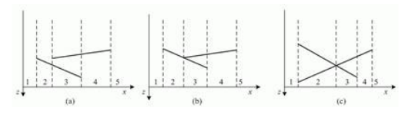
Scan-Line
每一条扫描线被物体中多边形的边界在屏幕的投影分割成若干相互邻接的子区间，每一子区间上只有一个可见面，如图9-3。因此，只要在每一个子区间内任一点处，在投影于该处的各多边形中找出在该处深度（z值）最大的多边形（最近的多边形），则这一多边形为该扫描线子区间内的唯一可见面，可按这一多边形的光照属性和几何位置计算确定子区间内各像素的显示颜色。这就是所谓的区间扫描线算法。区间扫描线算法也是一种图像空间消隐算法。

Slide 17
Scan-Line
1）子区间为空，如图中的子区间1和5。
2）子区间中只包含一个多边形，如图(a)中的2和4，图(b)中的2和4，图(c)中的4。
3）子区间中包含多个多边形，如图(a)中的3，图(b)中的3，图(c)中的2和3。若这些多边形在子区间内不相互贯穿，如图(a)中的3，则仅需计算这些多边形在子区间任一端点处的深度，深度（z值）大的平面为可见面。若两多边形交于子区间一端点但不贯穿，如图(b)中的3，则只要计算它们在区间另一端点处的深度，深度大者为可见面。为了使算法能处理互相贯穿的多边形，如图(c)，扫描线上的分割点不仅应包含各多边形的边与扫描线的交点，而且应包含这些贯穿边界与扫描线的交点，如图(c)中增加了一个分割点，从而形成了子区间2和3，否则算法不能处理多边形相互贯穿的情形。当然还有另外一种难以处理的情形就是循环遮挡（实际上贯穿也可看作循环遮挡的一种），若存在这种情况，则需将多边形进行划分以消除循环遮挡。在形成了子区间后，只要取其投影覆盖该子区间的各多边形，计算它们在区间端点处采样点的z值（深度），深度最大的平面为可见面。于是，需要在有效边表的每个分割点对应的数据结点中增加一类信息：为每个多边形建立一个标志位，以表示扫描线上每一子区间所对应的覆盖多边形

Slide 18
Area Subdivision
区域分割算法将投影平面分割成区域，考察区域内的图象。如果容易决定在这个区域内某些多边形是可见的，那么就可以显示那些可见的多边形，完成对这一区域的显示任务。否则，就将区域再分割成小的区域，对小的区域递归地进行判断。由于区域逐渐变小，在每个区域内的多边形逐渐变少，最终总可以判定哪些多边形是可见的。这个算法利用的区域的相关性，这种相关性是指位于适当大小的区域内的所有象素，表示的其实是同一个表面。

Slide 19
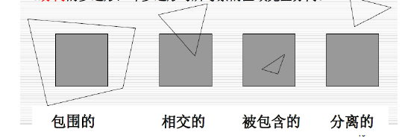
Area Subdivision
（1）围绕多边形：多边形的投影完全包含了考察的那块区域；
（2）相交多边形：多边形的投影与该区域相交；
（3）被包含多边形：多边形的投影完全落在该区域之中；
（4）分离多边形：多边形的投影完全落在该区域之外。

Slide 20
Area Subdivision
根据这4种类别可以进行多边形的可见性测试。若以下条件之一为真，则可不必再对区域进一步加以细分而直接处理：
（1）所有多边形均是该区域的分离多边形，于是可直接将该区域中的所有像素点置为背景颜色。
（2）针对该区域，仅存在一个相交多边形，或仅存在一个被包含多边形，或仅存在一个围绕多边形。则可先将该区域中的所有像素点置为背景颜色，再将相应多边形的颜色值填入对应像素点的帧缓存中。
（3）针对该区域，有多于一个的相交多边形、被包含多边形或围绕多边形，则计算所有围绕的、相交的、以及被包含的多边形在该区域4个顶点处的z坐标，如果存在一个围绕多边性，它的4个z坐标比其它任何多边性的z坐标都大（最靠近视点），那么，可将该区域中的所有像素点置为该多边形的颜色值。
区域细分方式有两种，一种是将区域简单地分割为四块大小相等的矩形；另一种是自适应细分，即沿多边形的边界对区域进行细分，这样可以减少分割次数，但在区域细分和测试多边形与区域的关系方面处理更为复杂。

Slide 21
Conclusion
Hidden surface algorithms
  Back-face detection
  Depth sort
  Ray casting
  Z-buffer
  Scan-line
  Area subdivision
Hardware
  Z-buffer
Software
  Depth sort
  Scan-line

Slide 22
练习
在面片数量非常大的情况下，哪种消隐算法速度最快？
A.Z-Buffer B.画家算法 C.扫描线算法

